Slide 1


Slide 2


Slide 3

最新考点 | 1.经济全球化：经济全球化及其表现；跨国公司；经济全球化的影响 2.国际经济竞争与合作：对外开放；国际经济组织；国际经济合作；“引进来”与“走出去”相结合的战略
复习重点 | 1.经济全球化的理解 2.经济全球化的影响及我们的应对态度 3.世贸组织作用及入世影响 4.“引进来”与“走出去”相结合的战略
关注热点 | 1.以金融危机对世界经济的影响来考查对经济全球化的认识；以各国携手应对金融危机的事例考查国际经济合作；以中国在应对金融危机中负责任的表现来考查我国的对外开放及坚持的原则。 2.以中国“大飞机”出口欧美市场以及中国在矿产、能源等领域的国际合作等典型事例，分析我国企业如何提高竞争力、积极参与国际竞争与合作。 3.以中国应对贸易摩擦、“中国制造威胁论”、贸易保护主义等事例，考查世贸组织规则、我国对外开放的原则等。

Slide 4
一、面对经济全球化(列表如下)
含义 | 经济全球化是指 、劳务、 、资金在全球范围内流动和配置，使各国经济日益 、 的趋势
主要表现 | 生产全球化、贸易全球化和资本全球化
载体 | 经济全球化是通过 实现的，其全球化的生产经营方式大大促进了资金、技术、人力、商品等在 范围内的流动，推动了 水平的提高。
实质 | 以 为主导，这是因为发达国家具有经济和科技上的优势，掌握着推动经济全球化趋势的现代信息技术，主导着世界市场的发展，左右着国际经济的“游戏规则”。
商品
技术
相互依赖
相互联系
跨国公司
全球
国际分工
发达国家

Slide 5
积极影响 | ①经济全球化促进了 在全球范围内的流动、 水平的提高以及 的迅速发展，从而推动了世界范围内 效率的提高、各国生产力的发展，为各国经济提供了更加广阔的发展空间。②经济全球化使世界各国的经济联系在一起，促进了各国的 。
积极影响 | ①经济全球化使世界经济发展更加不平衡， 更加严重。②经济全球化使得一国的 可能殃及他国，甚至影响全世界，加剧全球经济的 ，尤其对发展中国家的经济安全构成极大的威胁。
如何应对 | 发展中国家应 ，积极参与， ，防范风险，勇敢地迎接挑战
生产要素
国际分工
国际贸易
资源配置
经济合作
两极分化
经济波动
不稳定性
抓住机遇
趋利避害

Slide 6

①经济全球化不等于经济一体化。(详见“深化整合”)
②当前世界经济发展的趋势是经济全球化，而多极化格局是国际政治发展的总体趋势。

Slide 7
二、积极参与国际经济竞争与合作
1．对外开放的新阶段
(1)世界贸易组织(WTO)
①性质：是世界上最大的 组织，是世界三大经济组织之一。
②作用：它积极组织 ，为国际贸易制定一系列 和协定，为成员提供解决 的场所，在 领域发挥着积极作用。
③基本原则：非歧视原则、 原则、 原则、公平竞争与 原则，以及贸易政策法规 原则等。其中最重要的是 原则。
多边贸易
多边谈判
基本原则
贸易摩擦和冲突
国际经济贸易
市场准入
互惠
公平贸易
透明
非歧视

Slide 8
(2)加入WTO的战略决策是完全正确的
我国紧紧抓住加入世贸组织带来的机遇，积极应对新的冲击和挑战，为我国经济社会发展赢得了良好的 。促进了社会主义市场经济体制的 ，推动了 型经济水平的提高，带动了国内 的优化升级，创造了大量的 机会，提高了人民群众的 与生活水平。
国际环境
建立和健全
开放
产业结构
就业
收入

Slide 9
2．提高开放型经济水平
(1)我国对外开放的巨大成就
①格局：逐步形成了 、宽领域、 的对外开放格局。
②作用：极大地促进了社会生产力、 和人民生活水平的提高。
全方位
多层次
综合国力

Slide 10
(2)提高开放型经济水平的要求
①把“引进来”和“ ”更好地结合起来，扩大开放领域，优化开放结构，提高开放质量， 的开放型经济体系，形成经济全球化条件下参与国际经济合作和竞争新优势。
②创新利用外资方式，优化利用外资结构，发挥利用外资在推动 、产业升级、 发展等方面的积极作用。
走出去
完善内外联动、互利共赢、安全高效
自主创新
区域协调

Slide 11
③创新对外投资和合作方式，支持企业在研发、生产、销售等方面开展 经营，加快培育我国的跨国公司和国际知名品牌。
④实行对外开放，发展对外经济关系，必须始终坚持 的原则。
国际化
独立自主、自力更生

Slide 12
(1)提高开放型经济水平，是适应入世后形势和经济全球化趋势以及全面建设小康社会和实现现代化的基本要求。
(2)对外开放与独立自主、自力更生之间是辩证统一的关系，应妥善处理。

Slide 13
一、经济全球化的表现
名称 项目 | 生产全球化 | 贸易全球化 | 资本全球化
含义 | 随着科技发展，国际分工与协作不断深化，世界各国的生产相互联系、相互协作，各国的生产活动成为世界生产链条中的一个环节 | 随着各国对外开放程度的提高，世界各国都被卷入国际商品交换之中 | 伴随着生产和贸易全球化，资本的触角伸向全球，资本在国际间的流动速度不断加快
表现 | 许多商品(如汽车、计算机)，虽然品牌是某国的，其实是许多国家共同协作完成的 | 国际贸易规模迅速扩大，参与交换的商品种类越来越多，从一般商品到各类服务都进入了交易范围 | 投资者只要在计算机上敲几个键，大量资金就可以短时间内从全球一个市场转移到另一个市场
共同点 | 经济全球化是不可逆转的历史趋势。生产全球化、贸易全球化、资本全球化都是经济全球化的主要表现
关系 | 生产全球化是贸易全球化和资本全球化的基础，没有生产全球化，就谈不上贸易全球化和资本全球化；贸易全球化和资本全球化又促进了生产全球化程度的提高

Slide 14
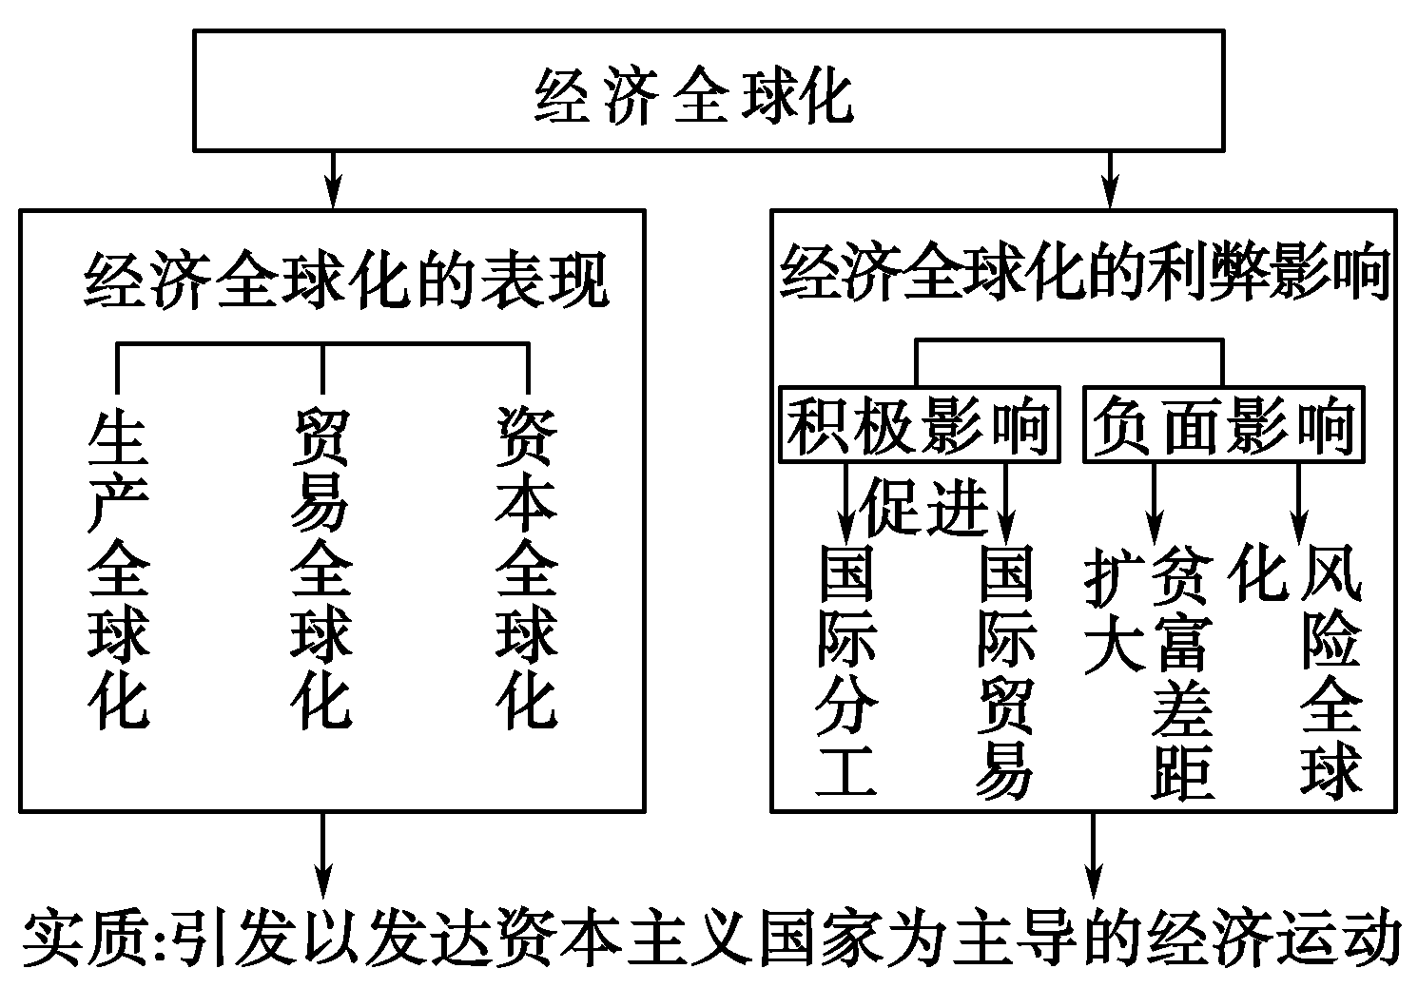
图示如下：

Slide 15

正确区分经济全球化和经济一体化
经济全球化要求在国际范围内实现资源的全球化配置，强调国际合作与协调，目前还处在不断深入发展的进程中。经济一体化的实现需要在一体化区域内消除阻碍贸易与生产要素流动的各种障碍、在区域范围内设立机构，形成共同的内在管理机制，制定共同的制度规范，为市场提供有效的制度保证和持续一体化的动力。

Slide 16
经济全球化是经济一体化的客观基础，经济一体化是经济全球化基础上的更高层次的经济融合。目前来看经济全球化已经是一个既成事实，而经济一体化只是局部区域、局部领域内的状态和进程。

Slide 17

1．截至2009年4月底，我国持有的美国国债为7 635亿美元。在2009年7月27日至28日的首轮中美战略与经济对话中，国务院副总理王岐山明确要求美国采取负责任的经济政策，保护中国在美投资资产的安全。这表明( )
①经济全球化使得国家间的经济联系更加紧密 ②购买国债是一种高收益和高风险同在的投资行为 ③诚信是国际经济交往活动健康发展的基本要求 ④一旦美元贬值必然导致我国的外汇储备减少
[答案] C
A．①② B．②③
C．①③ D．③④

Slide 18
2．2009年9月23日，胡锦涛在第64届联大一般性辩论时的讲话中指出：“用更开放的态度开展合作，推动互利共赢。在气候变化、粮食安全、能源资源安全、公共卫生安全等全球性挑战面前，任何国家都不可能独善其身。”这一观点的正确性在于，它认为 ( )
①国与国之间的经济发展相互依赖、相互促进 ②加强国际合作，是应对挑战、确保和睦安宁的必由之路 ③世界各国协调一致是能够避免国际市场激烈竞争的 ④单个国家的努力对战胜全球性挑战意义不大
[答案] A
A．①② B．①③
C．②③ D．②④

Slide 19
1．坚持“引进来”和“走出去”相结合，是我国全面提高对外开放水平的基本战略
二、积极参与国际经济竞争与合作
比较 |  | 引进来 | 走出去
区 别 | 含义 | 社会主义现代化建设要充分利用国外的资金、技术、人才以及先进的管理经验 | 通过到境外投资办厂、对外承包工程与劳务输出等形式，与其他国家进行经济技术合作
 | 原因 | 改善社会主义现代化建设的资金不足、技术和管理落后的状况 | 全面提高我国的对外开放水平
 | 内容 | 创新利用外资方式，优化利用外资结构，发挥利用外资在推动自主创新、产业升级、区域协调发展等方面的积极作用 | 要创新对外投资和合作方式，支持企业在研发、生产、销售等方面开展国际化经营，加快培育我国的跨国公司和国际知名品牌
联系 |  | 坚持“引进来”和“走出去”相结合，是我国全面提高对外开放水平的基本战略，是我国对外开放的有机组成部分。只进不出或只出不进，都不是真正意义上的开放

Slide 20
2.如何提高对外开放水平
(1)大力改善投资环境，进一步扩大利用外资规模，提高利用外资水平，同时更多地引进先进技术、管理经验和高素质人才。
(2)鼓励和支持有比较优势的各种所有制企业对外投资、带动商品和劳务出口，形成一批有实力的跨国企业和著名品牌；积极参与区域经济交流与合作。
(3)继续大力发展对外贸易，以提高经济效益为中心，优化进出口结构。要坚持以质取胜和市场多元化战略，培育我国自己的名牌产品，拓展我国对外活动的空间。
(4)坚持独立自主、自力更生的原则。
(5)防范经济风险，维护国家的经济安全。

Slide 21
3．“独立自主、自力更生”与“对外开放”的关系
前者是我国发展的根本基点和前提，后者是我国的基本国策，二者相辅相成，并不矛盾。因为：中国是人口众多的发展中的社会主义大国，任何时候都不能依靠别人搞建设，必须把独立自主、自力更生作为自己发展的根本基点；同时，我国社会主义现代化建设面临资金短缺、技术落后的难题，必须实行对外开放，只有这样才能促进我国经济社会的发展，增强独立自主、自力更生的能力。

Slide 22
正确认识“绿色壁垒”和倾销与反倾销
 | “绿色壁垒” | 倾销与反倾销
含义 | 绿色壁垒，以保护自然资源、生态环境和人类健康为名，通过制定一系列复杂苛刻的环保标准，对来自其他国家的产品及服务设置障碍，以保护本国产业 | 倾销，是指某国制造商或出口商将产品以低于正常价值的价格出口到另一国家的贸易行为。反倾销，是指进口国主管当局根据受到损害的国内企业的申诉，按照一定的法律程序，对给进口国生产相似产品的产业造成法定损害的进口产品进行立案、调查、处理的过程
应对措施 | ①积极实施国际环境绿色标志认证，加快与国际环境标准接轨的步伐；②加快“绿色产业”，促进绿色技术创新及其产业化，提高我国产品和相关技术的国际市场竞争力；③增强规则意识，按照WTO的非歧视原则，反击各种“绿色壁垒” | ①企业要主动适应国际惯例，敢于和坚决应诉，利用国际贸易中的有关法律法规捍卫自己的合法权益；②企业要注意规范自己的贸易行为，加强行业自律，制止低价竞销，以维护良好的经营环境；③加强对行业的协调和管理，齐心协力应对国外的反倾销指控

Slide 23
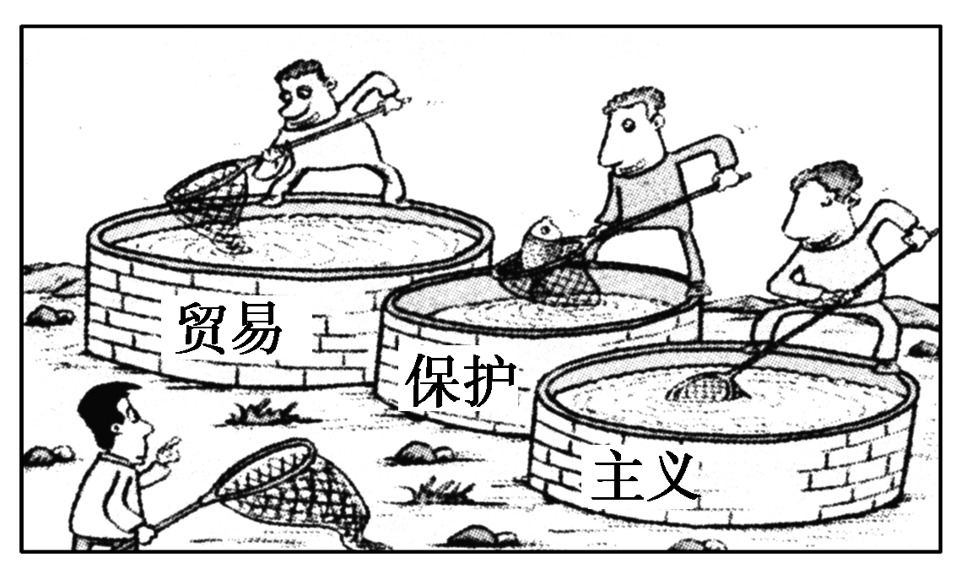
3．(2010年淄博3月)下图漫画中的做法 ( )
①背离了经济全球化趋势 ②不利于全球资源的优化配置和世界经济的发展 ③违背了世界贸易组织的公平竞争与公平贸易的原则 ④是一种“损人利己”的行为，不利于他国经济发展但对本国经济发展有利
[答案] B
A．①③④ B．①②③ C．①②④ D．②③④

Slide 24
4．(2010年大连3月)2009年6月29日，美国国际贸易委员会以中国轮胎扰乱美国市场为由，建议对中国输美乘用车与轻型卡车轮胎连续3年分别加征55%、45%和35%的特别关税。美国政府的这一行为，将可能导致我国产品出口更加困难。对此，我们要 ( )
①深入研究和充分利用世贸组织规则 ②制定应对反倾销和贸易摩擦的策略 ③了解行情，提高我国商品的国际市场价格 ④优化进口结构，坚持以质取胜
A．①② B．③④
C．①③ D．②④
[答案] A

Slide 25


Slide 26



(2009年广东理基)受全球金融危机的影响，美国和英国的工业生产出现了较大下降，对制造业出口依赖性更强的国家和地区，如东欧、巴西、马来西亚和土耳其，情况更为严重。这表明经济全球化 ( )
A．对广大发展中国家没有好处
B．阻碍了世界范围内资源配置效率的提高
C．是通过制造业的快速发展来实现的
D．使世界各国的经济联系在一起
[答案] D

Slide 27

(2009年高考上海卷)截至去年底，我国承接国际服务外包业务的企业达到三千多家，从业人员五十多万人，合同执行金额四十多亿美元。服务外包业务的发展表明我国 （ )
A．拓宽了利用外资渠道
B．扩大了国际技术交流
C．拓展了对外贸易方式
D．优化了出口产品结构
[答案] C

Slide 28

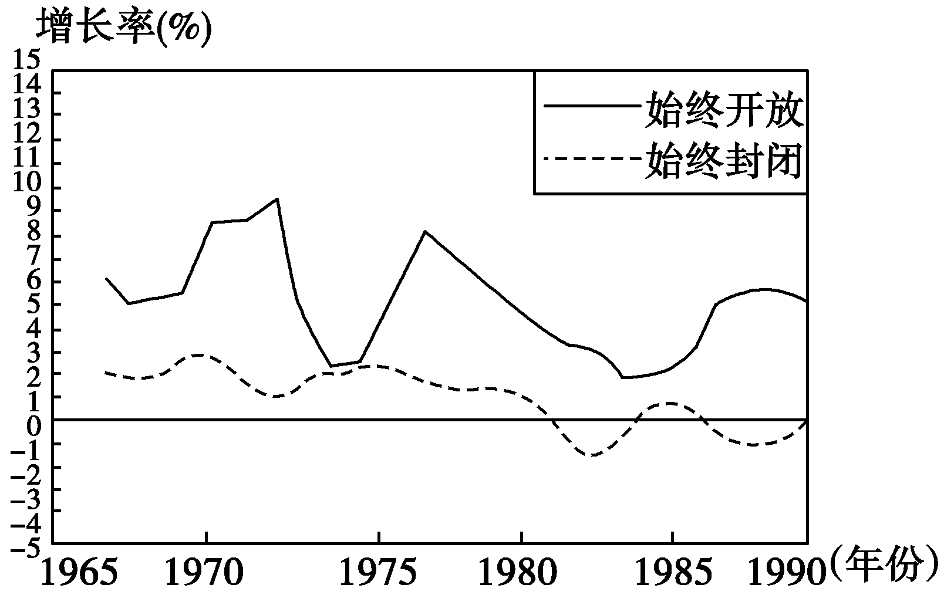
下图示意全球8个始终开放与40个始终封闭的经济体年经济平均增长率(1966～1990年)。据此回答1－2题。

Slide 29
1．(2009年福建文综)下列关于上图的解读，正确的有 ( )
①始终开放的经济体70年代经济波动最大 ②始终封闭的经济体多数时期经济呈现负增长 ③始终开放的经济体包括美国和欧盟 ④本图所涉及的经济体不可能包括中国
A．①② B．①④
C．②③ D．③④
[答案] B

Slide 30
2．(2009年福建文综)上图启示我国发展经济必须 ( )
A．坚持对外开放的基本国策
B．完善市场调节机制
C．保障外资经济的优先发展
D．保持人民币持续升值
[答案] A

Slide 31
3．(2009年浙江)材料一 1947年关税与贸易总协定签订之时，全世界的平均关税率超过40%。后经多轮多边贸易谈判，到1995年，发达国家的平均关税率降为4%，发展中国家的平均关税率降为12%。世界贸易组织成立以来，关税率继续下降。与此同时，世界贸易总额则从1947年的500多亿美元增加到2007年的142 110亿美元。
材料二 1991～2007年中国国内生产总值和外贸出口额变化情况

Slide 32
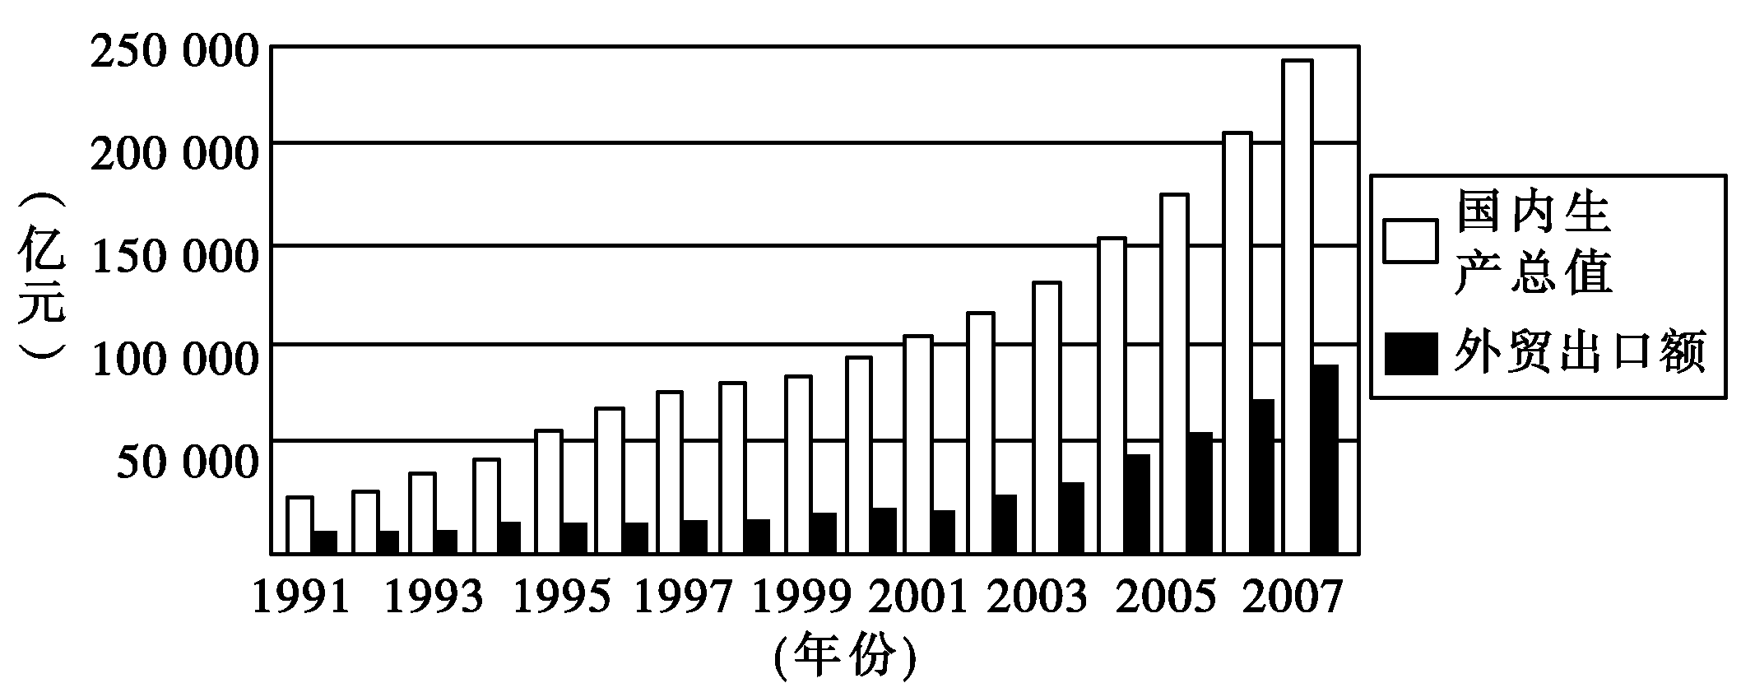
结合材料一、二，运用“经济全球化”的有关知识，阐述反对贸易保护主义的道理。

Slide 33
[解析] 解答本题的关键是要结合材料与设问分析贸易保护主义的危害。首先要结合材料中的信息进行分析，材料一中关税降低对世界贸易的影响和材料二中我国外贸出口对国内生产总值的影响，说明贸易保护主义不利于世界经济和我国经济的发展；其次要结合经济全球化的知识分析经济全球化是世界经济发展的基本趋势，搞贸易保护主义就是与经济全球化背道而驰，不利于资源的优化配置。

Slide 34
[答案] 经济全球化是当今世界经济发展的基本趋势，使世界各国的经济联系在一起，促进了生产力的发展。事实表明，关税率持续降低，世界贸易额不断上升；中国国内生产总值的增加与外贸出口额的增加分不开，中国与世界的联系越来越紧密。贸易保护主义背离了经济全球化的趋势，不利于全球资源的优化配置和世界经济的发展，也不利于中国经济的发展。

Slide 35
4．(2009年山东文综)近年来，党中央、国务院根据国内外经济形势的变化，审时度势，从容应对，对宏观调控政策进行了及时、灵活的调整。阅读材料，回答问题。

Slide 36
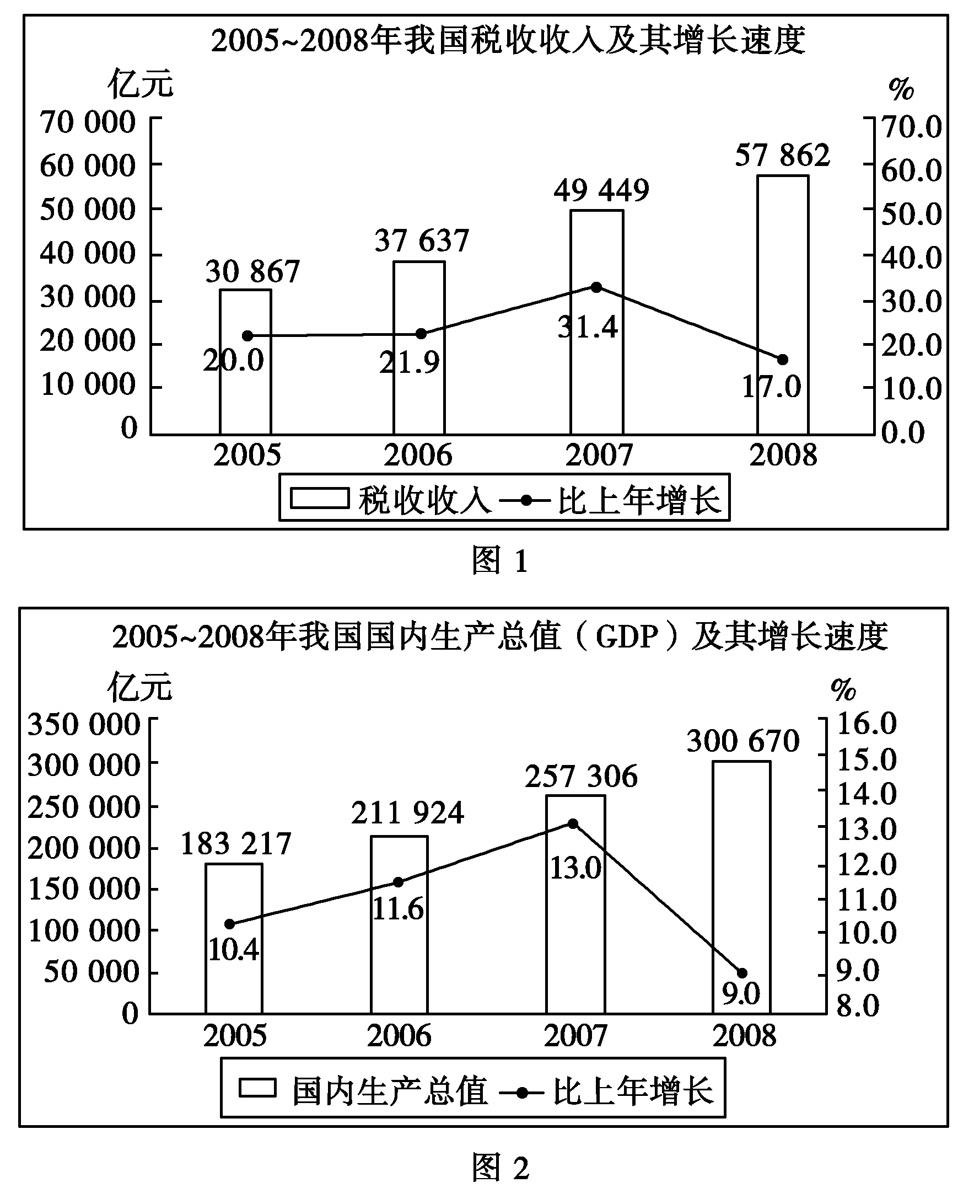
材料一

Slide 37
材料二 2008年下半年以来，全球经济减速对我国的影响加深，我国财税政策进行了适时调整，释放出“保增长、扩内需、调结构”的强烈信号，并逐步形成“结构性减税”的基调(结构性减税是针对特定税种、基于特定目的而实行的减税，是“有增有减，结构性调整”的一种税制改革方案)。

Slide 38
材料三
2008年下半年以来我国部分税收政策的调整情况
相关税收政策 | 调整情况举例说明
提高部分商品出口退税率 | 自2008年8月1日起，将部分纺织品、服装的出口退税率由11%提高到13%
下调住房交易税 | 自2008年11月1日起，下调个人首次购买90平方米及以下普通住房的交易税率至1%。
增值税全面转型 | 自2009年1月1日起，允许企业抵扣新购入设备所含的增值税，以降低企业设备投资的税收负担；同时，为促进资源节约和综合利用，将矿产品增值税率从13%调至17%

Slide 39
(1)描述图1表明的变化，并依据图2和材料三阐释变化的原因。
[解析] 第(1)问中描述变化应把握总量变化和增速变化两个角度。分析变化原因要紧扣影响税收的两大因素：国家经济发展水平和税收政策。实际上就是图2和材料三分别反映出来的信息。
[答案] (1)变化：2005～2008年我国税收收入总量不断增加，2005～2007年我国税收收入增速不断提高，2008年增速下降。原因：①经济发展水平是税收收入的基础。我国国内生产总值的变化趋势决定着税收收入的变化趋势；②税收政策是影响税收收入的重要因素。2008年下半年我国税收政策的调整，影响了税收收入的增长。

Slide 40
(2)结合材料二，运用经济生活知识，分别阐明表中三种税收政策的调整对我国经济发展的积极意义。
[解析]第(2)问要把握经济生活和积极意义两个题眼，分别紧扣三大具体税收政策谈积极意义，学生应将税收的作用及相关时政融合在一起组织答案。
(2)①提高出口退税率，有利于出口保持稳定增长，提高企业的国际竞争力；②下调个人住房交易税，有利于降低交易成本，鼓励住房交易，扩大消费需求；③增值税全面转型，有利于鼓励企业进行设备更新，促进企业技术进步，扩大投资需求；④税收政策的调整，有利于转变经济发展方式，促进产业结构化化升级。

Slide 41



Slide 42

俄罗斯联邦总理普京访华

Slide 43

应国务院总理温家宝邀请，俄罗斯联邦政府总理普京2009年10月12日至14日对中国进行正式访问，并出席中俄总理第十四次定期会晤，参加中俄建交60周年庆祝大会暨中国“俄语年”闭幕式。在中俄总理第十四次定期会晤期间，两国总理就进一步加强中俄合作达成了多项共识。普京此次访华的另一项重要活动是出席上海合作组织第八次总理会议。本次会议的主要议题是研究如何深化上海合作组织在经济、人文等领域的合作，确保本组织健康平稳发展。
请运用经济学的知识分析中俄领导人会面所体现的经济学道理。

Slide 44

1．经济全球化使各国间的经济联系日益密切。经济全球化是一把“双刃剑”，既是机遇，又是挑战。中俄两国应当加强双边经贸合作，顺应经济全球化的发展；应抓住机遇，积极参与，趋利避害，防范风险，迎接挑战，促进两国经济发展。

Slide 45
2．我国坚定不移地实行对外开放政策。当今世界，经济全球化、国际化趋势越来越明显，各国的经济联系和相互依赖达到前所未有的程度。任何一个国家都不可能拥有经济发展所需要的全部资源和技术，不可能生产本国需要的一切产品，不可能只限于消费本国生产的产品。因此，我国实行对外开放，积极发展与俄罗斯的经济关系，是生产社会化特别是经济全球化的客观要求。

Slide 46
3．提高开放型经济水平。为适应经济全球化趋势和加入世贸组织的新形势，我国必须拓展对外开放的广度和深度，提高开放型经济水平。坚持“引进来”与“走出去”相结合，是我国全面提高对外开放水平的基本战略。中俄双方加强政治、经济、文化、安全等领域的合作，符合市场经济的内在要求。
4．我国对外开放的原则。在发展与俄罗斯的经济关系中，我国应坚持独立自主、自力更生和平等互利的原则。

Slide 47

2009年10月13日，中俄建交60周年庆祝大会暨中国“俄语年”闭幕式在北京人民大会堂隆重举行。国务院总理温家宝和俄罗斯总理普京一致表示，中俄作为邻国、大国和联合国安理会常任理事国，要不断增进政治互信，深化互利合作，加强战略协作，弘扬传统友谊，更好地造福两国人民．为促进世界和平和共同发展作出更大贡献。完成1－2题。

Slide 48
1．中俄能够深化互利合作，主要是因为 ( )
A．国际格局的变化
B．国际关系的变化
C．双方具有共同利益
D．双方具有相同的意识形态
[答案] C

Slide 49
2．近几年来，中俄贸易不断增长，但与此同时，双方也面临越来越多的贸易摩擦。解决这些贸易摩擦，我们应该 ( )
①正确应用世贸规则，积极应对 ②降低成本，提高产品的国际竞争力 ③实行贸易保护，限制进口 ④加强磋商，积极推动贸易自由化进程
A．①③ B．①④
C．②③ D．②④
[答案] B

